Slide 1
LẬP TRÌNH TRÊN NỀN WEB
BUỔI 6

Slide 2
Nội dung môn học
Giới thiệu
Ngôn ngữ HTML (HyperText Markup Language )
Style sheet (CSS)
Java script
ADO.NET (Ngôn ngữ lập trình C#)

Slide 3
Nội dung buổi học
Giới thiệu User Control
Các bước tạo User Control
Giới thiệu Master Page
Các bước tạo Master Page

Slide 4
Nội dung buổi học
Giới thiệu User Control
Các bước tạo User Control
Giới thiệu Master Page
Các bước tạo Master Page

Slide 5
User Control
Hỗ trợ xây dựng các điều khiển tùy biến nếu các điều khiển hiện hành không đáp ứng được yêu cầu.
Ví dụ: Nếu website ứng dụng của bạn cần có phần đăng nhập ở rất nhiều trang thì giải pháp tốt nhất là tạo trước phần đăng nhập, khi đó ta có thể sử dụng phần đăng nhập này trong toàn bộ ứng dụng

Slide 6
User Control (tiếp)
User Custom Control có thể được xem như là 1 “trang con”, trong đó:
  Có thể chứa bất kỳ nội dung nào (trừ các thẻ <HTML>, <BODY>, <FORM> vì một trang chỉ có duy nhất một lần xuất hiện các thẻ này.
  “Trang con” này sau đó có thể được chèn vào các trang khác để sử dụng.
  Khi muốn cập nhật nội dung ở tất cả các trang chỉ cần sửa đổi duy nhất UC.
  Khả năng này của ASP.NET giúp xây dựng ứng dụng nhanh hơn, dễ bảo trì hơn

Slide 7
User Control (tiếp)
Mỗi một UC được đặt trong một trang có phần mở rộng là *.ascx
Tập tin này có đặc điểm là không truy cập trực tiếp từ trình duyệt mà chỉ được chèn vào các trang *.aspx

Slide 8
Nội dung buổi học
Giới thiệu User Control
Các bước tạo User Control
Giới thiệu Master Page
Các bước tạo Master Page

Slide 9
Các bước tạo User Control
Việc thực hiện tạo User custom control trải qua 3 bước chính như sau:
  Bước 1: Thêm một web form vào Project hiện thành
    Vào menu website -> Add new item -> Web user control
    Đặt tên
  Bước 2: Soạn nội dung của trang.
  Bước 3: Lưu lại nội dung của trang.

Slide 10

Các bước tạo User Control (2)
Ví dụ tạo User Control có tên là:
Bottom.ascx sau:

Slide 11
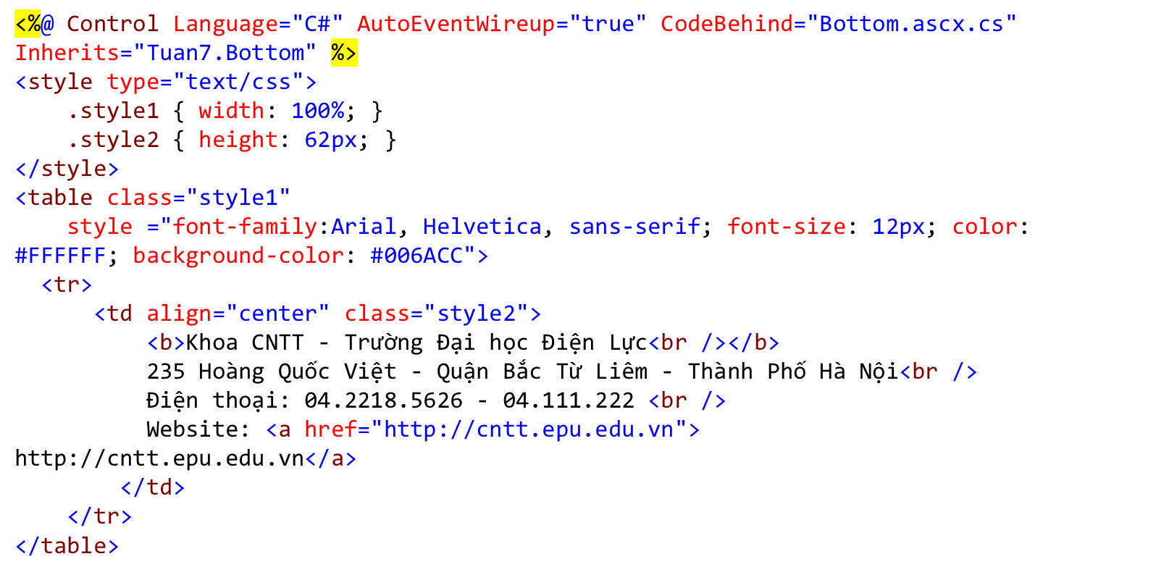
Các bước tạo User Control (3)

Slide 12
Lưu ý khi tạo User Control
Một số điểm cần lưu ý khi tạo UC:
  Trang UC cũng có trang Code C# tương ứng là: .ascx.cs
  Đầu trang ascx, thay vì viết chỉ dẫn <%@ Page … thì cấu trúc của UC là <%@ Control …
  Trong UC không có các cặp thẻ HTML, BODY, FORM

Slide 13
Lưu ý khi tạo User Control (2)
Khi “chèn” UC vào trang aspx:
  Cần phải đăng kí bằng thẻ <%@ Register … ngay sau thẻ <%@ Page …
  Hoặc có thể dùng phương pháp kéo-thả của Visual Studio
Một UC có thể xuất hiện nhiều lần trong 1 trang
Muốn thay đổi UC trên các trang thì phải trở về trang ascx để chỉnh sửa

Slide 14
Nội dung buổi học
Giới thiệu User Control
Các bước tạo User Control
Giới thiệu Master Page
Các bước tạo Master Page

Slide 15
Giới thiệu về Master Page
ASP.NET cung cấp một cách đơn giản để tạo trang template làm nền tảng cho bất kỳ trang web nào trong website. Các template này được gọi là Master Page.
Sử dụng Master Page giúp cho việc xây dựng các ứng dụng trở nên dễ dàng hơn và dễ quản lý hơn.

Slide 16
Giới thiệu về Master Page (2)
Khi làm việc với Master Pages tạo ra một tập tin master – template được tham chiếu bởi subpage hoặc conten page
Tập tin Master Page có phần mở rộng là .master và tập tin content page có phần mở rộng là .aspx

Slide 17
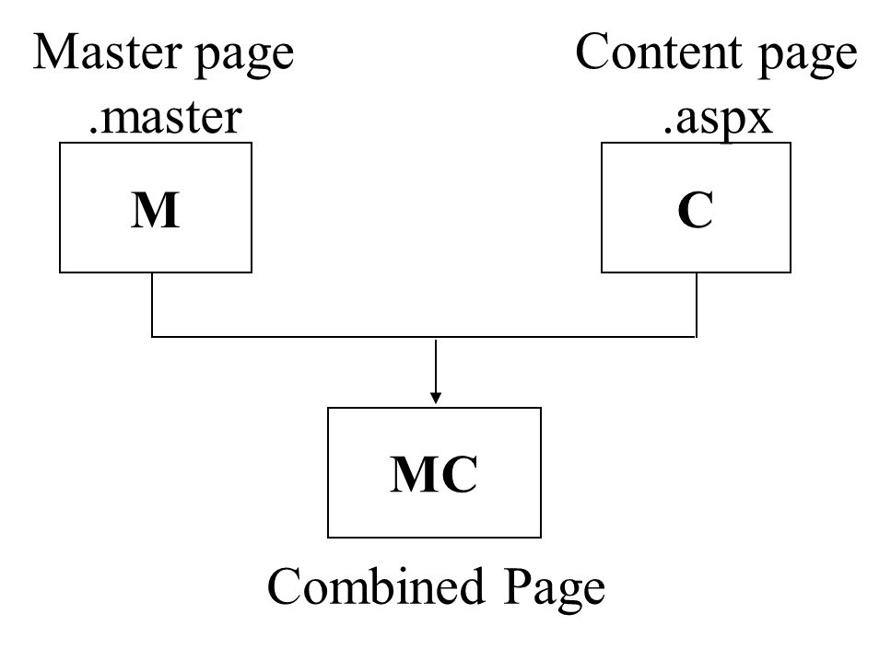
Giới thiệu về Master Page (3)

Slide 18
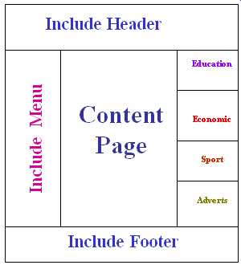
Thành phần Master Page

Slide 19
Nội dung buổi học
Giới thiệu User Control
Các bước tạo User Control
Giới thiệu Master Page
Các bước tạo Master Page

Slide 20
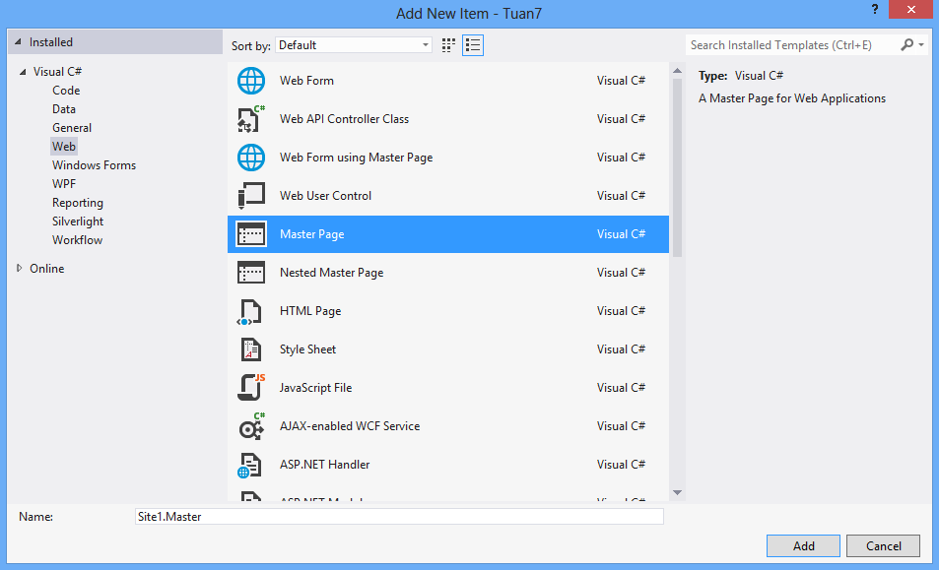
Các bước tạo Master Page
Bước 1: Tạo một file Master Page trong menu

Slide 21
Các bước tạo Master Page (2)
Bước 2: Thiết kế file Master Page.
  MasterPage có thể bao gồm tất cả các thành phần HTML, BODY, FORM
  Phần nội dung content sẽ được giữ chỗ bởi cặp thẻ: <asp:ContentPlaceHolder ID="_Id" runat="server"></asp:ContentPlaceHolder>
  Trong một Master Page có thể có nhiều ContentPlaceHolder

Slide 22
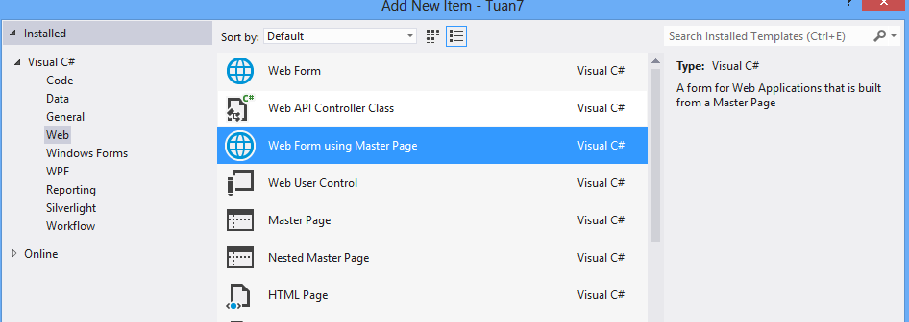
Các bước tạo Master Page (3)
Bước 3: Tạo một content page sử dụng Master Page, hoặc thêm một đăng kí MasterPage trong <% Page … như sau:
  MasterPageFile="~/Site1.Master"

Slide 23
Các bước tạo Master Page (4)
Bước 4: Thiết kế trang content với:
  Nội dung tương ứng với từng phần đặt chỗ (ContentPlaceHolder) được đặt trong cặp thẻ:
  <asp:Content ID="Content1" ContentPlaceHolderID=“_Id" runat="server"></asp:Content>
  Có thể sử dụng một hoặc tất cả các thành phần đặt chỗ
Lưu ý: Trang nội dung (Content page) chứa tất cả các nội dung của trang ngoại trừ các phần tử của trang master

Slide 24
Demo

